Slide 1
DYCOMPANY
B2C, 사용자, 메인화면 정의서
발표자 : 노도연

Slide 2




주제선정
E-1유형 아웃소싱회사
SKIL STACK
HTML5 | CSS3 | JavaScript | JQuery

Slide 3
SITE MAP
회사현황 | 사업현황 | 채용정보 | CONTACT US
CEO인사말 | 사업목표 | 전체보기 | 찾아오는 길
회사소개 | 사업분야 | 주차수신호 | 공지사항
조직구성 | 주요실적 | 콘서트 | 지원요청
영업매출 및 신용평가 | 허가증 | 연회장 | 입사지원

Slide 4


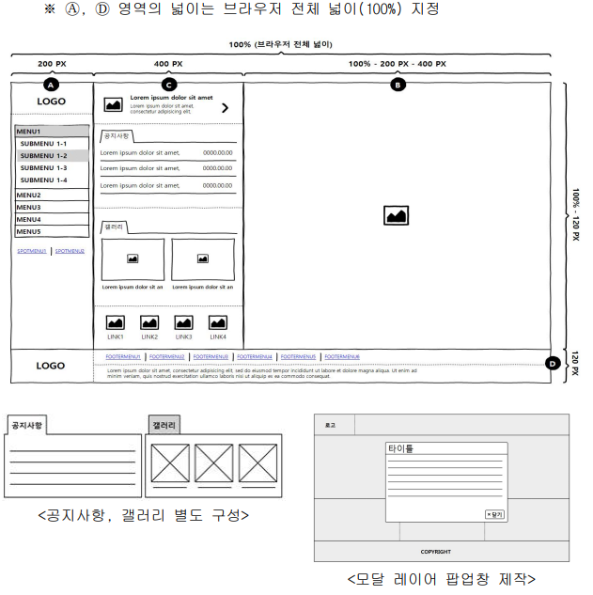
유형 선정 E-1번 전체 레이아웃 (와이어프레임)
세션1
CONCEPT
공지사항 클릭시
모달창 나타남.
깔끔함, 모던, 클래식
세션2
header
aside
main
DESIGN
세션3
색상조합 (초록,노랑,검정색)
세션4
footer
1
HEADER영역
Intro image logo
Main menu
Familysite
Google map
2
ASIDE영역
바로 전화걸기Notice&gallery content
채용홍보
SNS
3
MAIN영역
메인슬라이드(회사 각인)
자동타이머3초 설정
우->좌 이미지 변경
총 이미지 3장 ++추가가능
3
FOOTER영역
Footer image logo
Footer 바로가기 메뉴
회사 정보 및 copyright

Slide 5


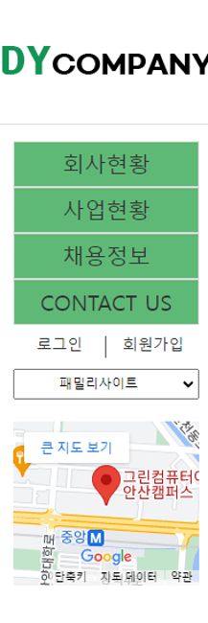
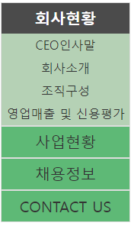
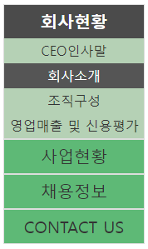
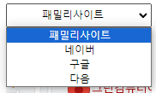
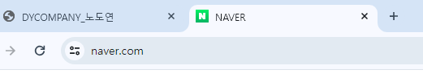
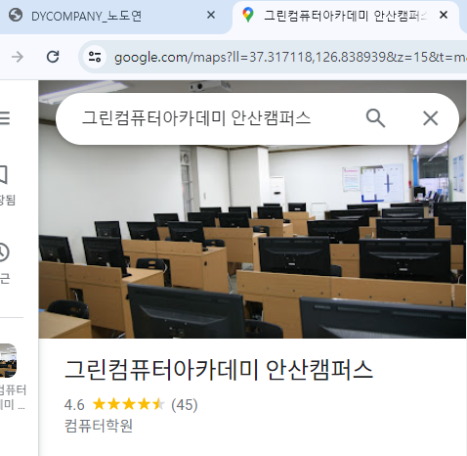
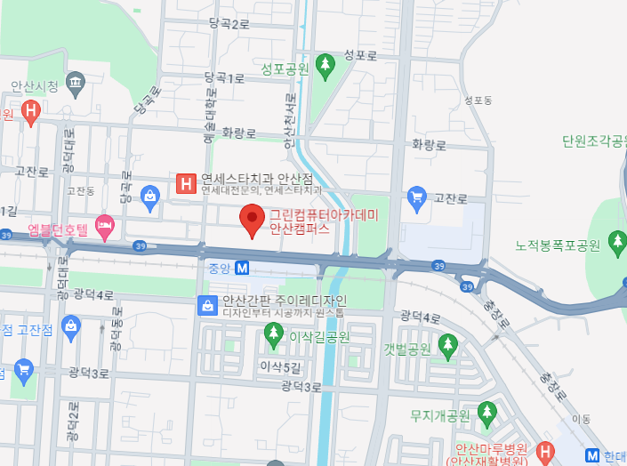
1.HEADER영역(Intro image logo , Main menu, Familysite, Google map)
1
로고 mouse hover 시
천천히 gray필터 적용
마우스 벗어나면
원래 색상으로 돌아옴.
1
메인 메뉴 마우스 올려놓으면
각 메인메뉴와 서브메뉴에
:hover 효과와 함께
해당 메인 메뉴의 서브메뉴가
노출된다.
2
사이트 map을 참고하여
메인 메뉴와 서브메뉴로 구성.
각 메인 메뉴당 서브메뉴 펼쳐
보여지게 설정했으며,
메뉴에서 벗어나면 효과 사라짐.
그 밑에는 spot 메뉴로써
로그인 | 회원가입 구성함.
2
3
3
패밀리 사이트 아래
[네이버,구글,다음]
클릭 시 새 창이 열리면서 해당
링크 된 사이트로 이동함.
4
4
‘큰 지도 보기’ 클릭 시
새 창이 열리면서
해당 구글map으로 이동함.

Slide 6
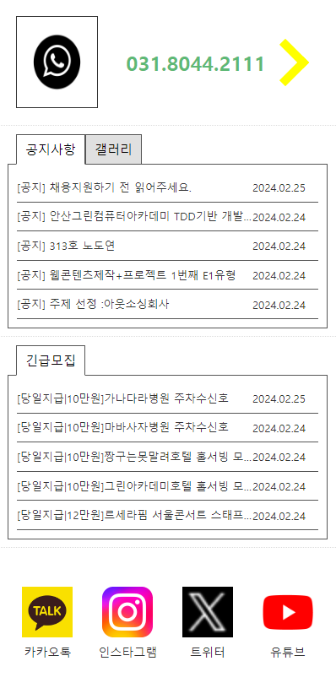
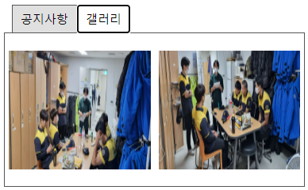
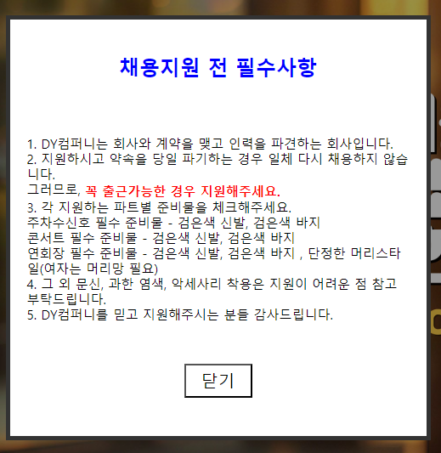
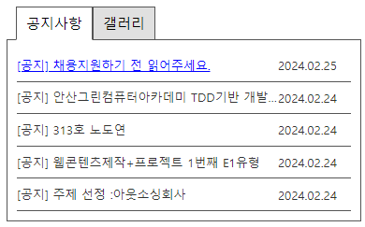
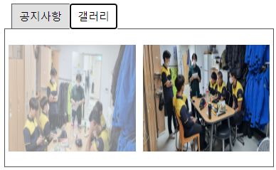
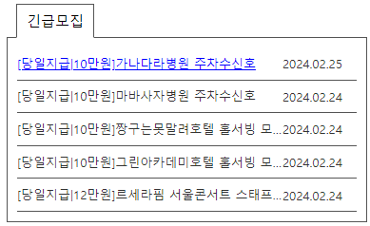
2.ASIDE영역(바로 전화걸기, Notice&gallery content, 채용홍보 , SNS)
1
화면의 크기에 따라서 전화번호가 작아짐
1
바로가기 메뉴로써
해당 이미지 클릭 시
전화 걸기로 이동함.
2
2
각 버튼을 클릭 시
공지사항 또는 갤러리 내용이
보여진다.
공지사항 1번째 글 클릭 시
modal창이 열린다.
갤러리 내용에는 갤러리
마우스 hover시 zoom 효과와 함께 투명도가 매겨진다.
3
3
2번과 효과는 동일하다.
버튼이 하나로 이루어져있다.
4
회사 각 SNS 주소로 이동.
4
각 SNS 클릭 시
해당 SNS 회사 주소로
이동되어진다.

Slide 7



3.MAIN영역(메인 슬라이드 (회사 각인) 자동타이머3초 설정 & 우->좌 이미지 변경)
이미지 개수는 총 3개로 이루어져 있으며,
슬라이드 효과와 함께 우 -> 좌
로 이동되어진다.
슬라이드는 매 3초 이내로
하나의 이미지에서 다른 이미지로 전환되어진다.
웹사이트를 열었을 때 자동으로
시작되며 반복적으로 슬라이드
되어지도록 이루어져 있다.
우에서 좌로 3초마다 슬라이드 효과
//1.변수
let cnt=0;
let setId=0;
//2.메인슬라이드함수
function mainSlide(){
$('.slidewrap').stop().animate
({left:`${cnt*-100}%`},1000, function(){
if(cnt>2) cnt=0;
$('.slide-wrap').stop().animate
({left:`${cnt*-100}%`},0);
});
}
//3.다음카운트함수
function nextCount(){
cnt++;
mainSlide();
}
//4.자동타이머함수
function autoTimer(){
setId= setInterval(nextCount,3000);
}
autoTimer();
‘.slide-wrap’ 는 ul요소이며 노란색 선 안에 해당 이미지들이 보여진다.
그 외 영역은 overflow:hidden; 으로 보여지지 않는다.

Slide 8
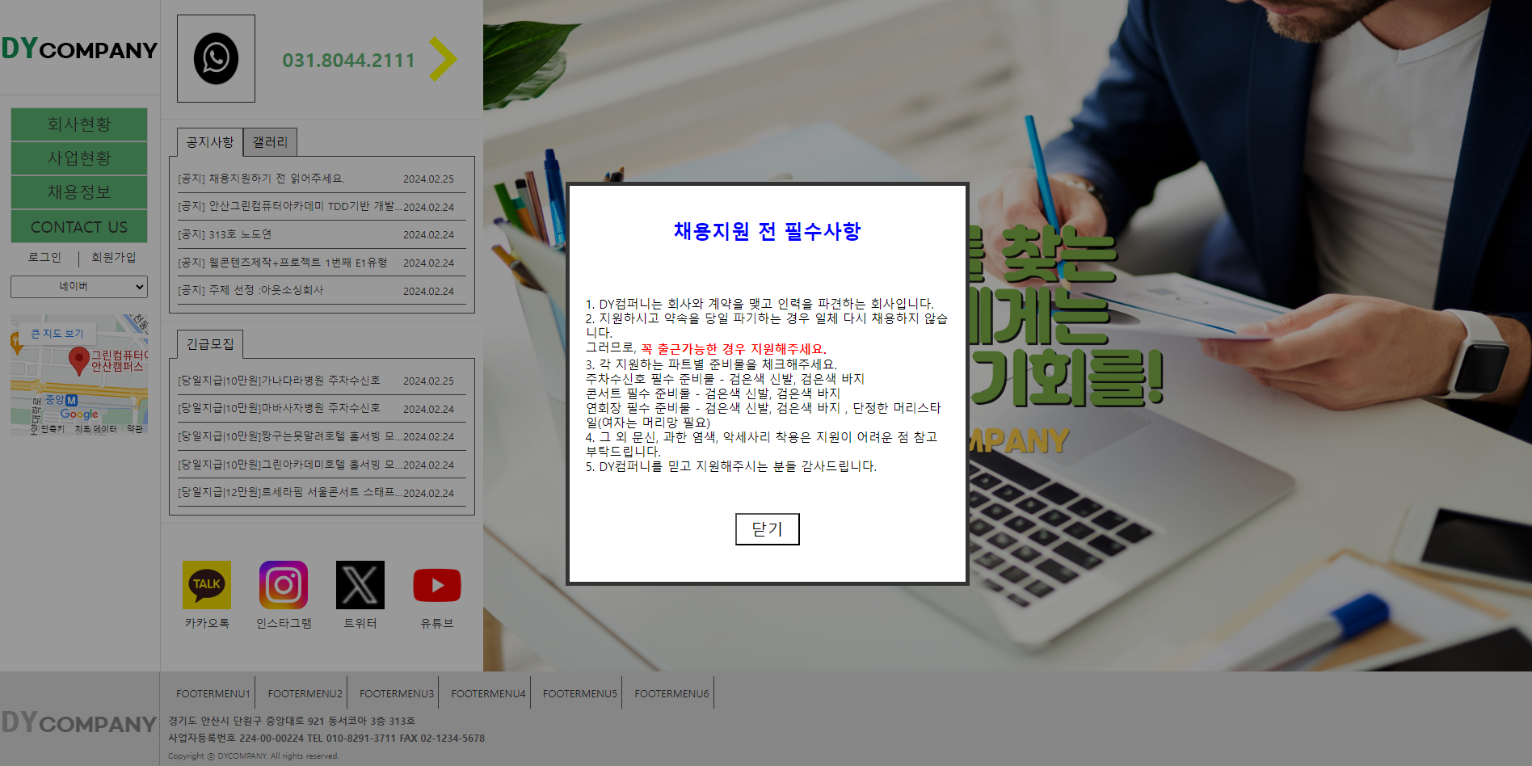
4.FOOTER영역(Footer image logo, Footer 바로가기 메뉴, 회사 정보 및 copyright)
1
로고는 grayscale(무채색)으로 설정.
Header로고와 다르게 표현함.
1
2
3
2
footer 메뉴
3
회사정보
Copyright
모달창(팝업창)

Slide 9
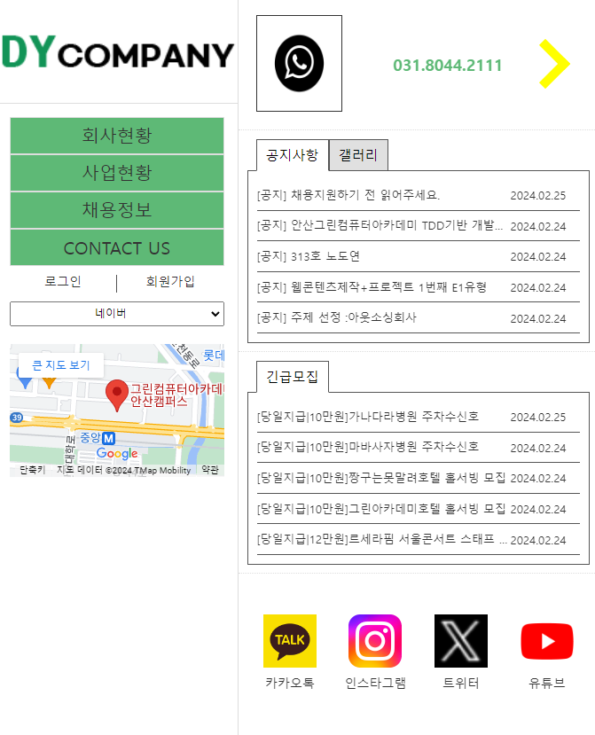
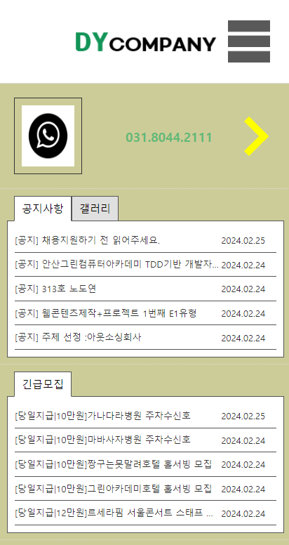
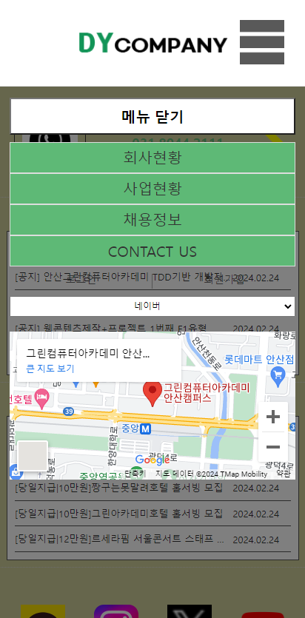


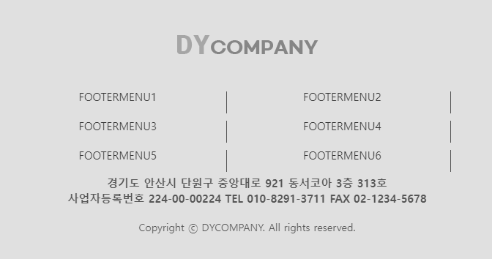
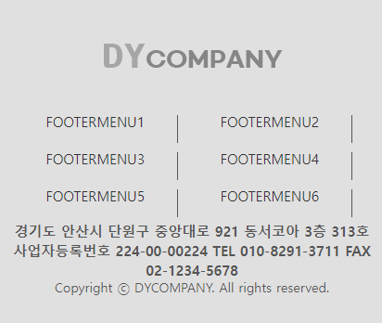
5.(반응형 만들고 싶어서 추가한) 화면 너비 별 레이아웃 구성
PC화면에서 너비가 줄어들었을 때
해당 콘텐츠 내용들이
적절하게 보여질 수 있도록
레이아웃을 각각 보완하였다.
또한, 모바일에서 보았을 때 더 줄어드는
너비에 반응해서
헤더로고 옆에 메뉴 아이콘을 추가함으로
헤더영역의 BOTTOM 영역의
메뉴와 패밀리사이트, 구글 맵을
표시될 수 있도록 작업하였다.

Slide 10
DEPLOY
Git hub | https://hyedal95.github.io/front_web_nohdoyeon_1/
닷홈 | http://hyedal95.dothome.co.kr/front_web_nohdoyeon_1

Slide 11
프로젝트 후기
배운 내용가지고 직접 코딩해가면서 프로젝트도 하고 코딩에 익숙해지는 시간이였습니다.
또한, 발표를 위해서 화면정의서를 만드는 시간도 추후에 회사에 가서도 꼭 필요한 부분이라고
생각이 들고, 더 잘 만들고 싶다는 생각이 들었습니다.
마지막으로
부족하다고 느끼는 부분은 웹컨텐츠라고 하는 것이
퍼블리싱 ; 즉 웹에서 사용자에게 보여주고자하는 내용들을
잘 보여지게 디자인하고 CSS와 JAVASCRIPT로 기능 구현해서
유통,홍보,판매 효과를 줘야하는 부분인데,
잘 만들어진 홈페이지들을 자주 보면서 직접 하드 코딩하면서
디자인적인 감각을 익혀야겠다는 생각이 들었고,
앞으로 여러 프레임워크들을 활용해서 웹사이트를 좀 더 역동적으로 만들어나갈 수 있도록 노력하고
기술구현을 위해서 JAVAScript의 여러 속성들에 익숙해져가도록 하겠습니다.

Slide 12

DYCOMPANY
-THE END-
감사합니다.

